Slide 1
PROGRAMACIÓN III · TUP · UTN FRM
Capítulo 4
Persistencia: SQLModel, PostgreSQL y el modelo de datos
Notes:
Hasta acá el servicio responde, valida y no bloquea. Hoy le enseñamos a recordar.
La presentación tiene tres partes: cómo se guardan las relaciones (diapositivas 2 a 13), cómo se leen (14 a 23) y el esquema en la práctica (24 a 34). La 35 cierra el capítulo.

Slide 2
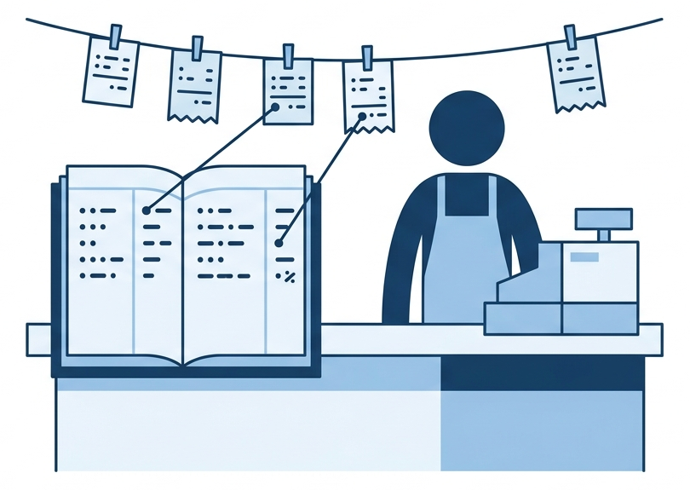
PROGRAMACIÓN III · TUP · UTN FRM
Capítulo 4 · Parte 1
Relaciones: cómo se guardan
De la asociación, la agregación y la composición al esquema
Notes:
Apertura. Esta parte responde UNA pregunta: cómo se guardan en la base las relaciones que ya vieron en POO (asociación, agregación, composición). La Parte 2 responde la otra: cómo se leen desde Python.
Anclaje con POO: Actividad 5 (asociación 1 a 1 y 1 a muchos) y Actividad 6 (agregación y composición).
Fuente: Capítulo 4, secciones 4.1 y 4.3.

Slide 3
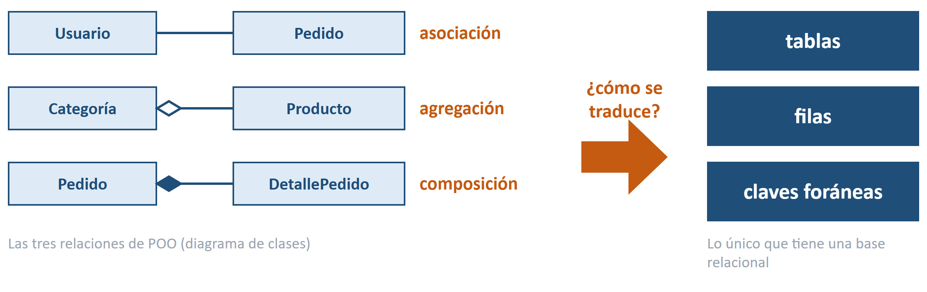
4.1 · EL PUNTO DE PARTIDA
En la base no hay asociación, ni agregación, ni composición
En el almacén nadie dice «asociación»
Dicen «anotalo en la libreta a nombre de Marta». Hoy aprendemos cómo se anota.
Una base relacional sólo tiene tablas, filas y claves foráneas.
Capítulo 4 · Parte 1 · 3 de 35 · Traducir de un modelo al otro exige decisiones que ningún diagrama resuelve solo.
Notes:
Plantear el problema, no la solución. En POO usaron tres palabras para decir cómo se relacionan los objetos. Una base relacional no tiene ninguna de las tres: tiene tablas, filas y claves foráneas. Todo el trabajo de la clase es traducir de un vocabulario al otro.
Pregunta para el aula: ¿cómo guardarían 'un pedido pertenece a un usuario' si sólo tuvieran tablas? Dejar que lo intenten antes de seguir.
Regla de la cátedra: no adelantar la respuesta; las diapositivas siguientes la construyen.
Fuente: 4.1 ('una base relacional no tiene ninguna de esas tres cosas') y 4.3.

Slide 4
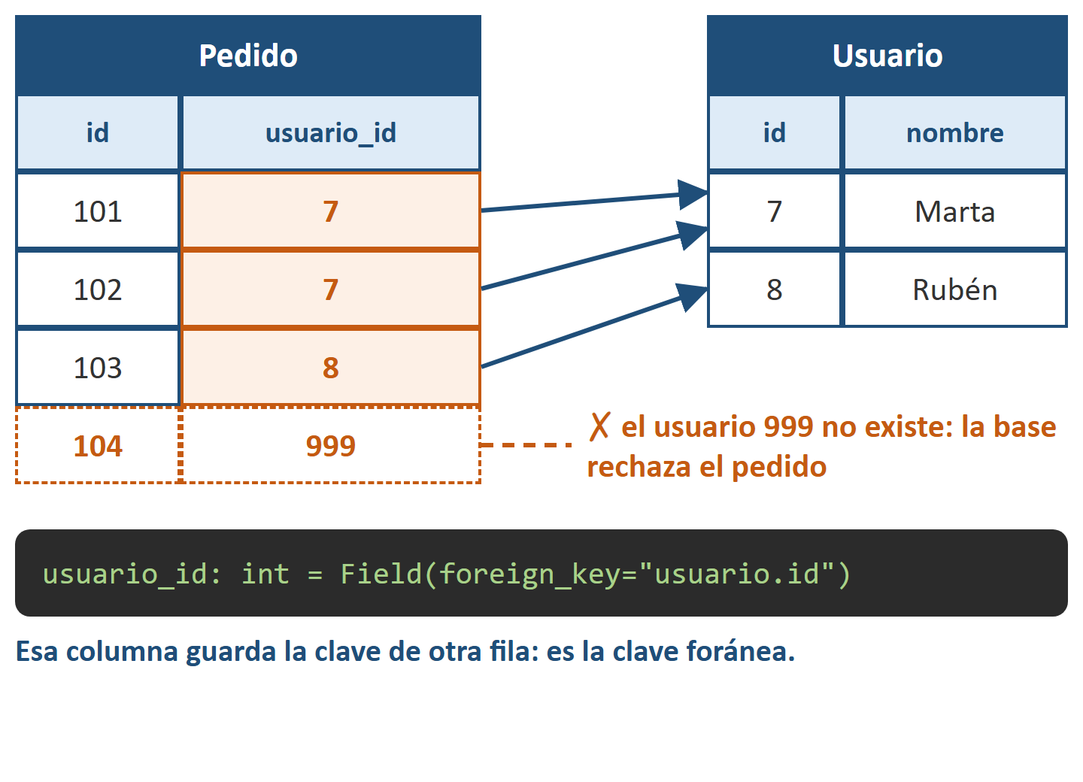

4.3 · LA PIEZA BÁSICA
Cada pedido lleva anotado de quién es
El número de socio en el vale
Cada vale lleva escrito el número de socio de quien compró. Si alguien trae un vale con un socio que no existe, el almacenero lo rechaza.
Eso es una clave foránea.
Capítulo 4 · Parte 1 · 5 de 35 · Una clave foránea guarda la clave de otra fila, y la base la hace respetar.
Notes:
Una clave foránea es una columna que guarda la clave de otra fila. En el modelo se declara así: usuario_id: int = Field(foreign_key="usuario.id"). Los tres pedidos de ejemplo apuntan a Marta (7) y a Rubén (8).
AGREGADO DE ESTA PRESENTACIÓN (no está en el capítulo): la fila 104 apuntando al usuario 999 y su rechazo. Es el comportamiento estándar de una clave foránea; el capítulo lo da por sentado al hablar de 'restricciones declaradas que el motor impone sin que ningún programa colabore' (4.2) pero no lo detalla. Si se quiere, se puede hacer en vivo: insertar un pedido con usuario_id = 999 y mostrar el error.
Fuente: 4.3 (bloque de código de Pedido) y 4.2.

Slide 5
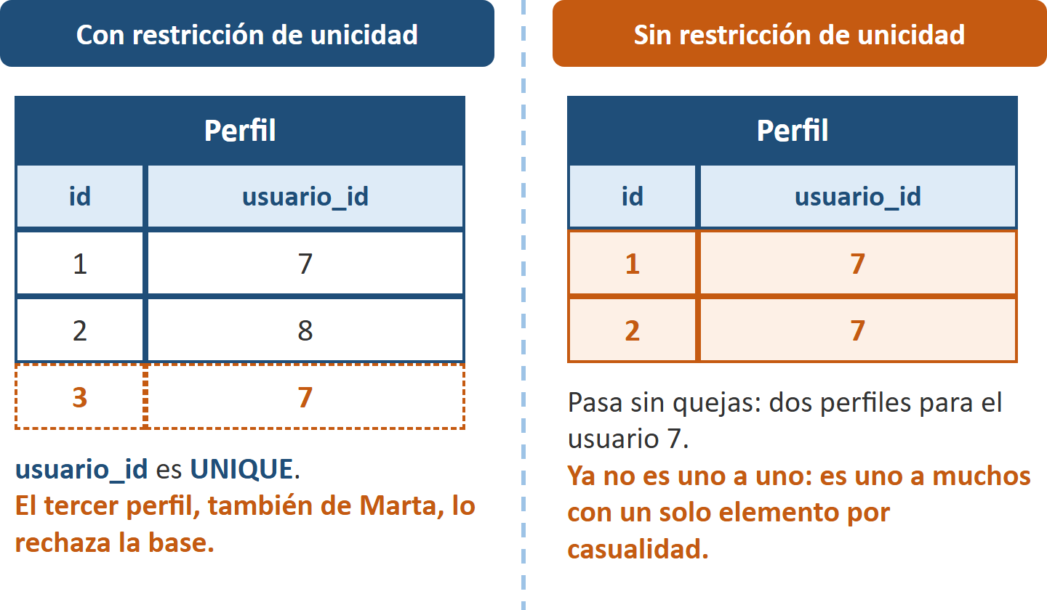

4.3 · SIN UNICIDAD NO ES UNO A UNO
Uno a uno es una clave foránea más una restricción de unicidad
Un socio, un carnet
Si el club puede emitir dos carnets a nombre del mismo socio, ya no es «un socio, un carnet».
Sin la unicidad, es uno a muchos con un solo elemento por casualidad.
Capítulo 4 · Parte 1 · 7 de 35 · Sin unicidad, es uno a muchos con un solo elemento por casualidad.
Notes:
Uno a uno se expresa como una clave foránea con una restricción de unicidad. Sin esa unicidad, nada impide que dos filas apunten al mismo usuario.
AGREGADO DE ESTA PRESENTACIÓN: el ejemplo Usuario–Perfil. El capítulo enuncia la regla pero no da un ejemplo concreto de uno a uno; Perfil es un ejemplo neutro. Si preferís otro del TPI, se cambia.
Demo posible: insertar dos perfiles del mismo usuario y mostrar que la unicidad rechaza el segundo.
Es el error frecuente número 2 del capítulo.
Fuente: 4.3 y 4.15.

Slide 6
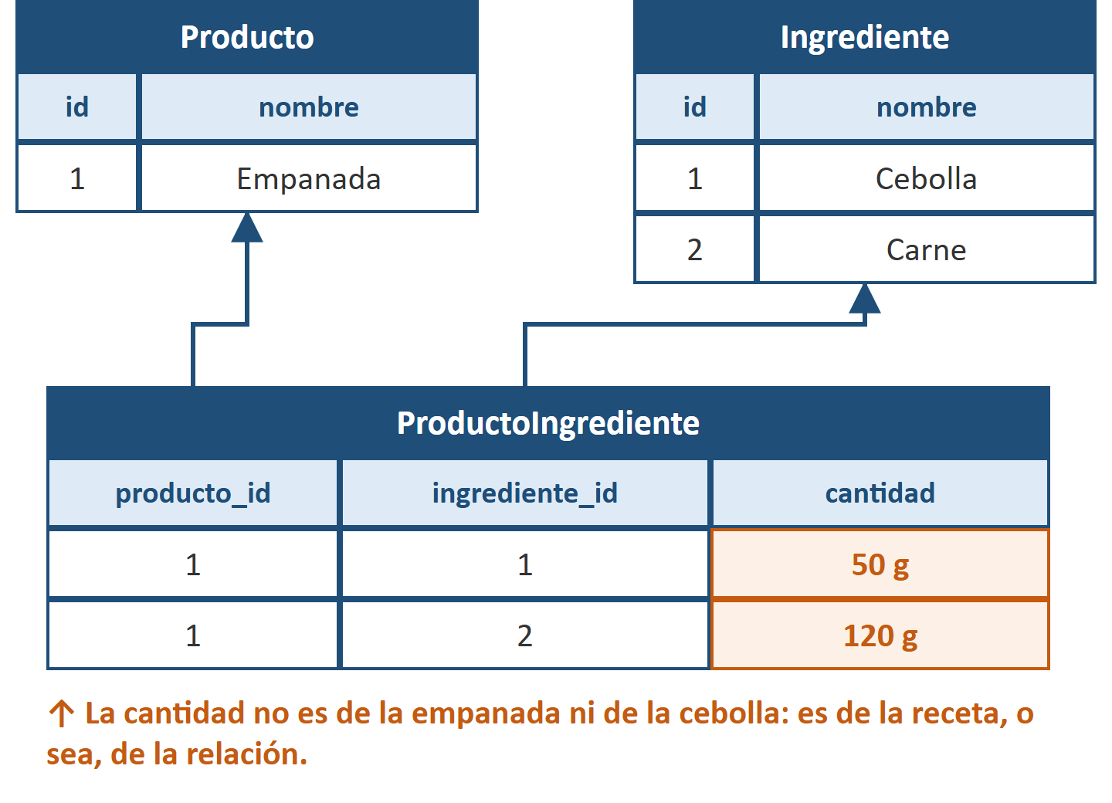
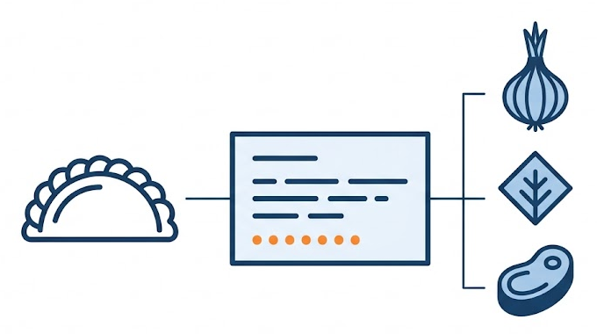
4.3 · DOS PUERTAS, UNA TABLA EN EL MEDIO
Muchos a muchos: la tabla del medio tiene algo para decir
La receta
La empanada lleva cebolla y carne, y la cebolla va en muchas cosas. Cuánta cebolla lleva la empanada no está en la empanada ni en la cebolla: está en la receta.
La tabla intermedia guarda lo que es de la relación, como la cantidad.
Capítulo 4 · Parte 1 · 8 de 35 · La tabla intermedia suele ser una entidad con sentido propio.
Notes:
Muchos a muchos no se puede expresar directamente: exige una tabla intermedia. Parece pura mecánica, pero suele ser una entidad con sentido propio.
En el TPI, ProductoIngrediente no es sólo un vínculo: lleva la cantidad de la receta, y esa cantidad no pertenece ni al producto ni al ingrediente sino a la relación entre ambos. Los gramos del diagrama (50 g, 120 g) son valores de ejemplo de esta presentación.
Pregunta de control: ¿dónde pondrían 'cuánta cebolla'? Si responden 'en Ingrediente', la cebolla tendría una sola cantidad para todos los productos.
Fuente: 4.3 (muchos a muchos).

Slide 7
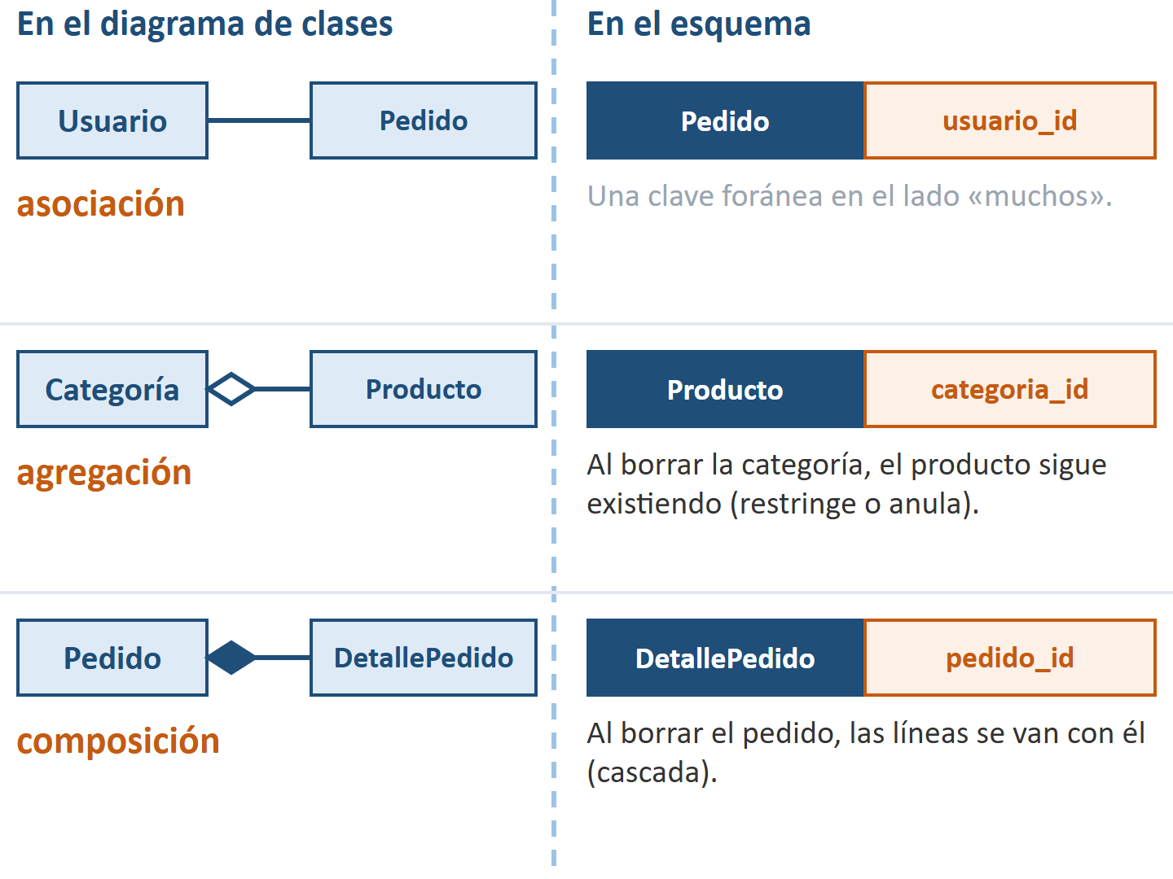
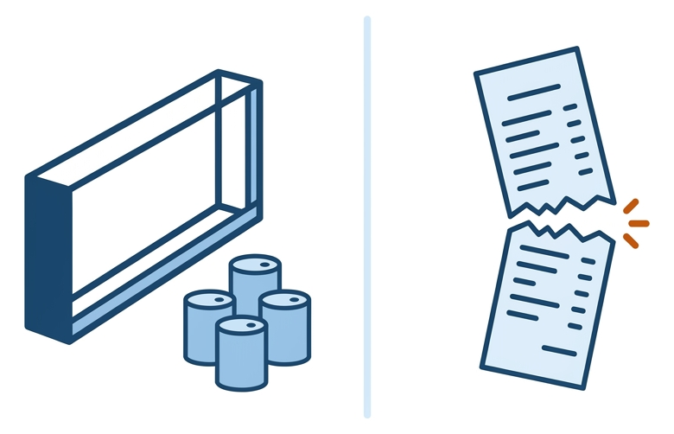
4.3 · ¿LA PARTE PUEDE EXISTIR SIN EL TODO?
Agregación y composición: la diferencia está en qué pasa al borrar
La góndola y el ticket
Si sacás una góndola, las latas siguen existiendo: las ponés en otra. Si rompés el ticket, los renglones no sirven para nada solos.
Las dos llevan clave foránea. Se distinguen por lo que pasa al borrar.
Capítulo 4 · Parte 1 · 9 de 35 · El criterio de la Actividad 6: si la parte puede existir sin el todo.
Notes:
La diferencia entre las tres relaciones NO está en la clave foránea (las tres la llevan, del lado muchos). Está en qué pasa al borrar el del otro lado (la categoría, el pedido).
Agregación (Producto y Categoría): la categoría sigue existiendo. Composición (Pedido y sus líneas de detalle): las líneas no tienen sentido solas.
Puente con POO: Actividad 6, 'si la parte puede existir sin el todo'. El rombo vacío (agregación) y el lleno (composición) son los del diagrama de clases que ya conocen.
Este diagrama es la Figura 4.1 del libro (las tres relaciones traducidas al esquema).
Fuente: 4.3, tabla de agregación y composición.

Slide 8
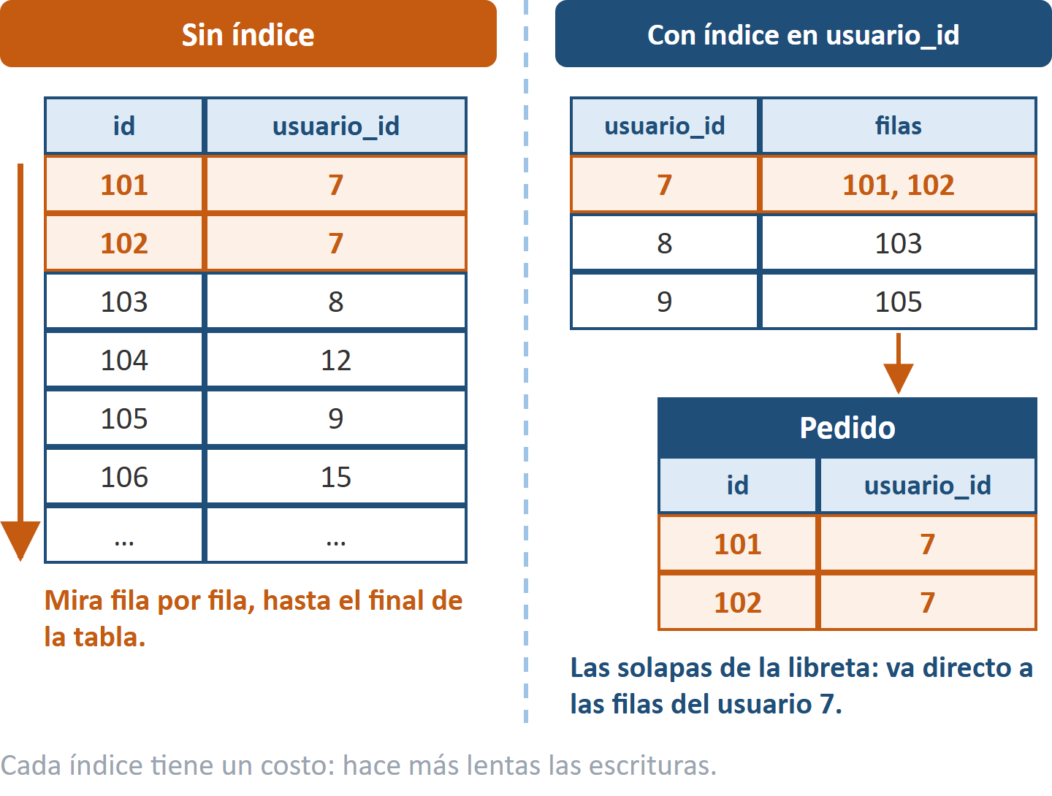
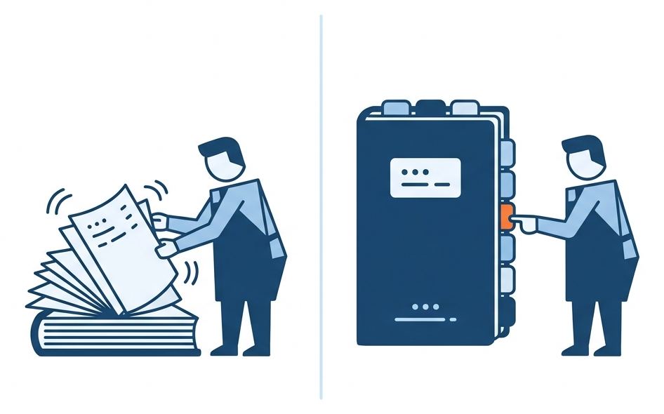
4.10 · UNA BUENA PRÁCTICA QUE NO SE HACE SOLA
PostgreSQL no le pone índice a la clave foránea
Las solapas de la libreta
Sin solapas hay que pasar hoja por hoja para encontrar los vales de Marta. Las solapas no vienen puestas: hay que ponerlas.
Sin índice, buscar los pedidos de un usuario recorre la tabla de pedidos completa.
Capítulo 4 · Parte 1 · 11 de 35 · PostgreSQL no crea ese índice automáticamente, a diferencia de otros motores.
Notes:
Las claves foráneas se indexan. Sin índice, buscar los pedidos de un usuario recorre la tabla de pedidos completa. PostgreSQL no crea ese índice automáticamente, a diferencia de otros motores.
El costo (al pie del diagrama): cada índice hace más lentas las escrituras; por eso el TPI declara cada índice con su motivo. Un índice sin motivo declarado es un costo sin beneficio conocido.
Es el error frecuente número 12 de la sección 4.15.
Fuente: 4.10 y 4.15.

Slide 9
PROGRAMACIÓN III · TUP · UTN FRM
Capítulo 4 · Parte 2
Relaciones: cómo se leen
Declarar la relación, precargarla y no pagar viajes de más
Notes:
Apertura. La Parte 1 respondió cómo se guardan las relaciones en la base (claves foráneas, unicidad, tabla intermedia, qué pasa al borrar). Esta parte responde la otra pregunta: cómo se leen desde Python.
Objetivo del capítulo (4.1): escribir los modelos con su carga anticipada declarada.
Anclaje: Actividad 5 de POO (asociación) y la deuda del capítulo 3: EA-05, la carga perezosa prohibida.
Fuente: 4.1, 4.6.

Slide 10
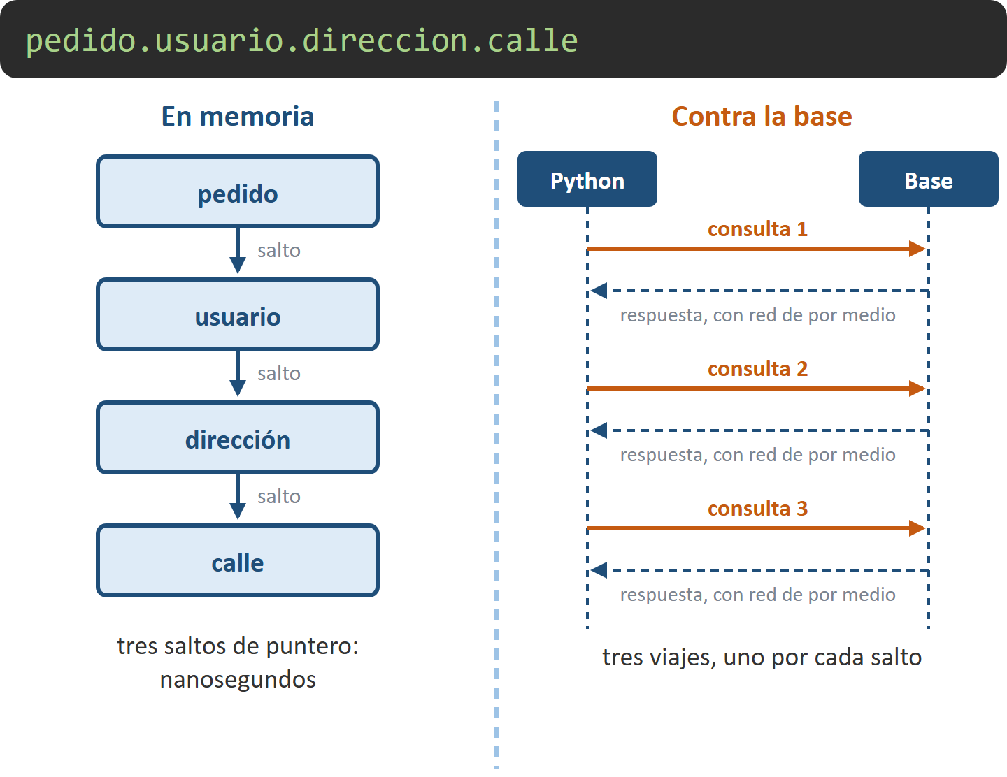
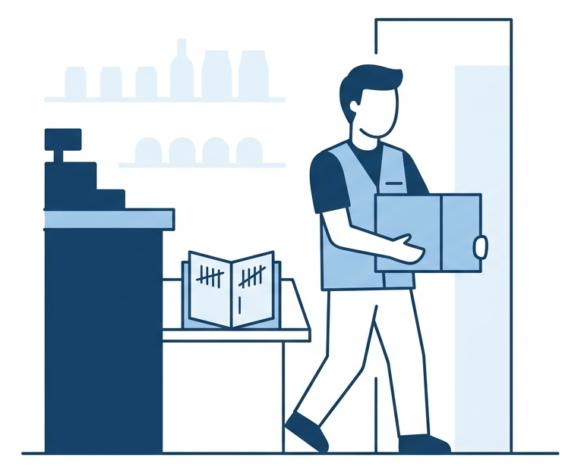
4.2 · LA ÚLTIMA FILA DE LA TABLA DEL DESAJUSTE
En memoria, tres saltos; en la base, tres consultas
El cuaderno de viajes del changarín
Preguntarle algo al de al lado es gratis. Mandar al changarín al almacén cada vez es un viaje, y cada viaje queda anotado en el cuaderno.
En objetos, navegar es gratis. En la base, cada navegación es una consulta.
Capítulo 4 · Parte 2 · 15 de 35 · Se escribe igual; el costo es cuatro órdenes de magnitud distinto.
Notes:
Es la última fila de la tabla del desajuste (diapositiva 4), la que quedó como gancho.
Cuando se escribe pedido.usuario.direccion.calle, en memoria son tres saltos de puntero: nanosegundos. Contra la base son tres consultas, con red de por medio cada vez.
El peligro: el ORM hace que las dos cosas se escriban igual. El código se ve idéntico y el costo es cuatro órdenes de magnitud distinto. Por eso existe EA-05 en el TPI.
La dirección no está en los datos de ejemplo: es el ejemplo literal del capítulo.
Fuente: 4.2, recuadro 'Para entender'.

Slide 11
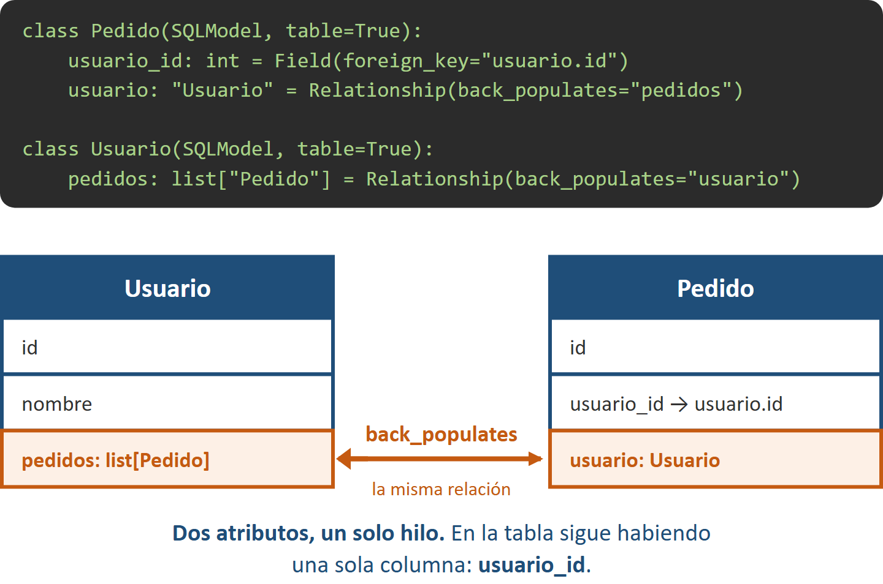
4.6 · LAS DOS PUNTAS DEL HILO
La relación se declara en los dos extremos
Un hilo con dos puntas
Si tirás de una punta, la otra tiene que enterarse. back_populates le avisa al ORM que esos dos atributos son el mismo hilo.
Sin back_populates, los dos lados pueden quedar inconsistentes en memoria.
Capítulo 4 · Parte 2 · 16 de 35 · Relationship() no crea columnas: la clave foránea sigue siendo usuario_id.
Notes:
La relación se declara en Pedido (usuario) y en Usuario (pedidos), con Relationship(back_populates=...).
back_populates le dice al ORM que esos dos atributos son los dos lados de la misma relación: agregar un pedido a la lista del usuario también completa el usuario del pedido. Sin eso, los dos lados pueden quedar inconsistentes en memoria.
Relationship() no agrega columnas a la tabla: lo que se guarda sigue siendo usuario_id, como en la Parte 1 (esto último es una aclaración de esta presentación).
Fuente: 4.6, primer bloque de código.

Slide 12
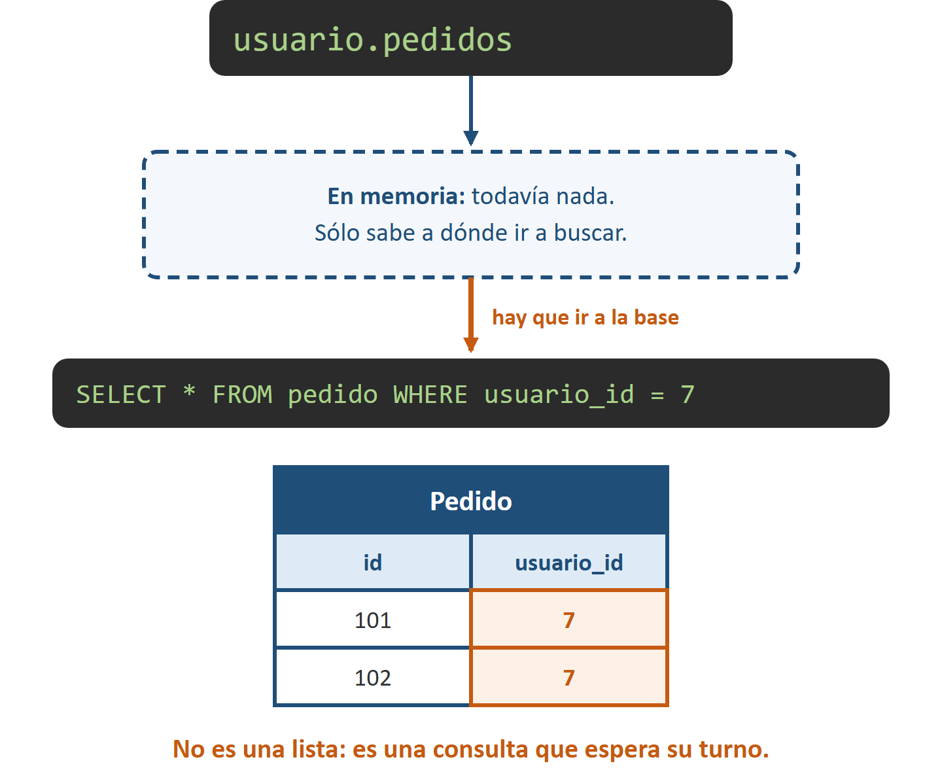
4.3 · 4.6 · EL CARTEL QUE DICE «PREGUNTÁ AL DEPÓSITO»
usuario.pedidos parece una lista, pero es una consulta
La ficha que dice «ver depósito»
La ficha de Marta no trae sus vales adentro: dice «ver depósito». Para tenerlos en la mano, alguien tiene que ir a buscarlos.
Declarar la relación no la carga.
Capítulo 4 · Parte 2 · 17 de 35 · La lista no está ahí: es una consulta que va a buscar los pedidos cuyo usuario_id coincide.
Notes:
El ORM deja escribir usuario.pedidos y parece que la lista estuviera ahí. No está: es una consulta que va a buscar los pedidos cuyo usuario_id coincide (nota de 4.3).
Declarar la relación en el modelo no la ejecuta ni trae nada: sólo le dice al ORM dónde ir a buscar. Con los datos de ejemplo, para Marta (7) esa consulta devuelve los pedidos 101 y 102.
Pregunta para el aula: ¿cuándo se ejecuta esa consulta? (respuesta en la diapositiva 19).
Fuente: 4.3 (nota), 4.6 ('declarar la relación no la carga').

Slide 13
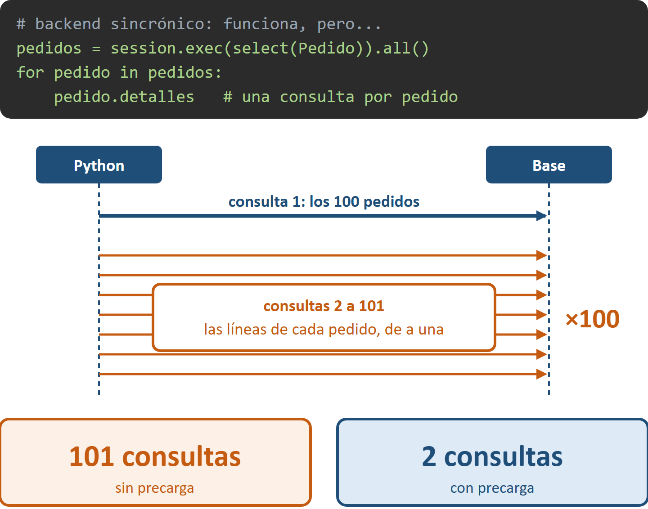
4.2 · EL ORM TE DEJA ESCRIBIR ALGO BARATO QUE RESULTA CARÍSIMO
Cien pedidos, ciento un viajes
El mandado de a uno
Tenés cien cosas anotadas y vas al almacén cien veces, una por cada cosa, en vez de llevar la lista entera de una sola vez.
Ciento una consultas donde debía emitir dos.
Capítulo 4 · Parte 2 · 18 de 35 · En un backend sincrónico esto funciona, es lento y nadie se entera.
Notes:
El capítulo lo dice con estas palabras: quien no sabe que el ORM esconde el desajuste escribe código que parece correcto y emite ciento una consultas donde debía emitir dos (4.2).
Una consulta trae los cien pedidos y después, por cada pedido, otra consulta trae sus líneas: 1 + 100.
El código del diagrama es de un backend SINCRÓNICO: ahí funciona, es lento, y nadie se entera hasta que la tabla creció. En este proyecto, asincrónico, ni siquiera llega a eso: lo muestra la diapositiva siguiente.
Fuente: 4.2 y tabla 'ojo acá' de 4.6.

Slide 14
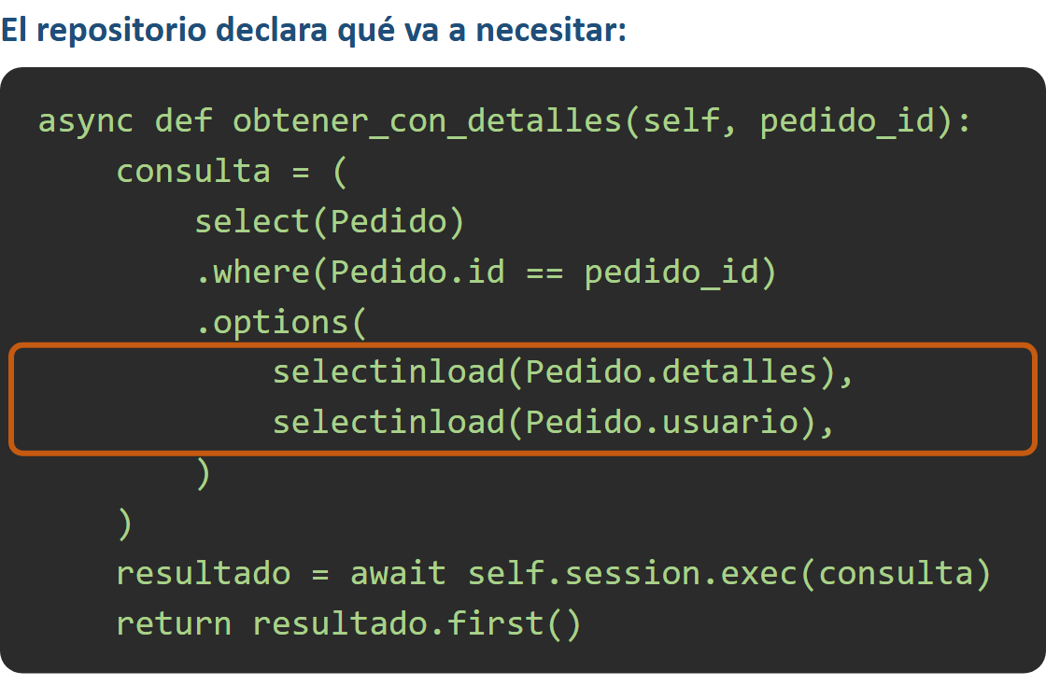
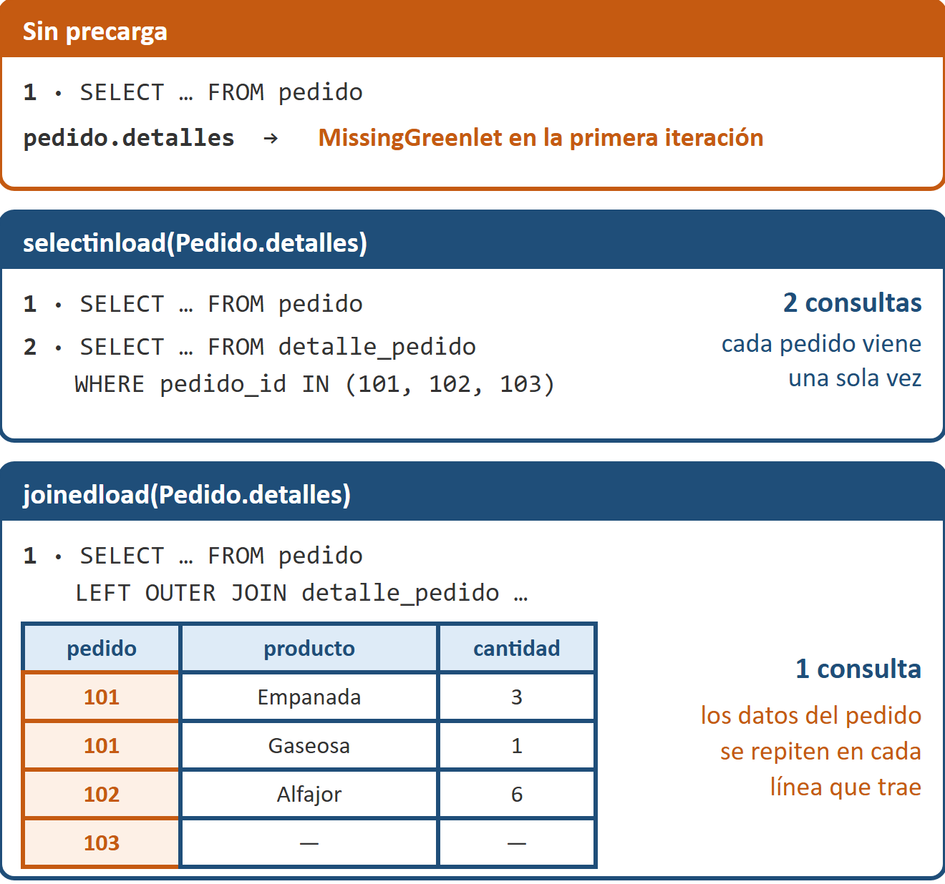
4.6 · EL REPOSITORIO DECLARA QUÉ VA A NECESITAR LA RESPUESTA
Dos líneas de selectinload y los datos ya están en memoria
Sin esas dos líneas, acceder a pedido.detalles lanza la excepción. Con ellas, los datos ya están en memoria.
Capítulo 4 · Parte 2 · 19 de 35 · Es la Figura 4.3 del capítulo: carga perezosa y anticipada, y las consultas que emite cada una.
Notes:
El método del repositorio declara qué relaciones va a necesitar la respuesta: selectinload(Pedido.detalles) y selectinload(Pedido.usuario). Sin esas dos líneas, acceder a pedido.detalles en el Service lanza la excepción; con ellas, los datos ya están en memoria.
El diagrama compara el mismo listado de los pedidos 101, 102 y 103: sin precarga (excepción), con selectinload (dos consultas, la segunda con IN) y con joinedload (una consulta con JOIN; el 103 aparece sin líneas porque el JOIN es externo).
Cada selectinload agrega su propia consulta: el método del código emite tres (pedido, líneas, usuario).
Fuente: 4.6, segundo bloque de código y Figura 4.3.

Slide 15
4.6 · DALE VUELTA LA LECTURA
Acá olvidar la precarga explota, y eso es un favor
La canilla que gotea y la que explota
La que gotea la descubrís seis meses después, en la factura. La que explota la ves el primer día y la arreglás ese mismo día.
Es el mejor momento posible para enterarse.
 | Este proyecto
Olvidar la precarga | Excepción en la primera iteración
Cuándo te enterás | Mientras lo estás escribiendo
sqlalchemy.exc.MissingGreenlet:
greenlet_spawn has not been called; can't call await_only() here. Was IO attempted in an unexpected place?
Capítulo 4 · Parte 2 · 20 de 35 · El nombre de la excepción no dice nada; lo que dice es: «faltó declarar qué ibas a navegar».
Notes:
Tabla 'ojo acá' de 4.6. En un backend sincrónico, olvidar la precarga funciona, es lento y nadie se entera hasta que la tabla creció y alguien se quejó. En este proyecto la excepción aparece en la primera iteración, mientras se está escribiendo el endpoint.
Al principio se siente como un castigo. Dale vuelta la lectura: el problema aparece en tu máquina, con tres registros de prueba, el día que lo escribís.
La excepción es la de la sección 3.8 del capítulo 3 (MissingGreenlet); el mensaje es el texto real de SQLAlchemy 2.0. En el TPI esto es EA-05.
Fuente: 4.6, recuadro 'Ojo acá'.

Slide 16
PROGRAMACIÓN III · TUP · UTN FRM
Capítulo 4 · Parte 3
El esquema en la práctica
Catálogos, restricciones, migraciones y buenas prácticas
Notes:
Apertura de la Parte 3. Las dos primeras respondieron cómo se guardan y cómo se leen las relaciones. Esta responde qué más tiene que garantizar el esquema y cómo se trabaja con él día a día.
Recorrido: cuándo un catálogo es una tabla y cuándo alcanza una enumeración (4.7); las garantías que da la base y no el código, con el CHECK, la unicidad y la traducción del error (4.10); las migraciones (4.11); cómo ver el SQL que de verdad se ejecuta (4.12), y cuatro buenas prácticas: la contraseña fuera del código, las consultas parametrizadas, la paginación y el pool de conexiones.
Las demos usan proyecto-almacen, que tiene una sola tabla: la nota de cada diapositiva dice qué hay que agregarle.

Slide 17
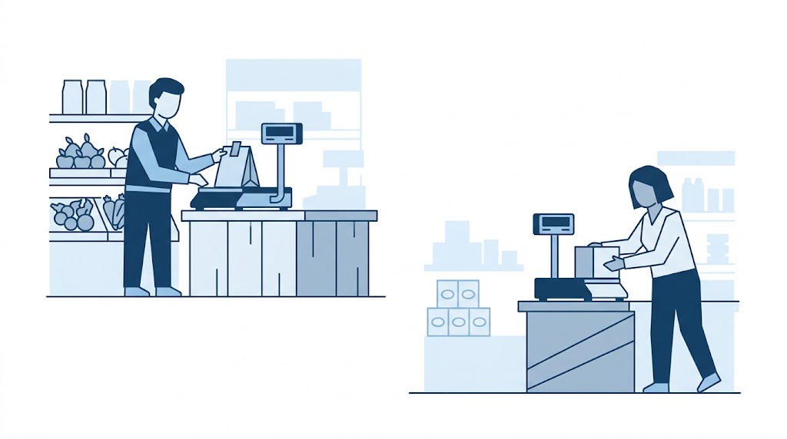
4.10 · EL GARANTE QUE NO DEPENDE DE QUIÉN ESCRIBE
Una comprobación en la base no le pregunta de dónde viene el dato
El cartel en la balanza
Un cartel en la balanza —“no se pesa en negativo”— funciona sin importar qué empleado esté de turno.
Un CHECK es ese cartel: rechaza el dato mal puesto, venga de la API, de una tarea, o de la base directo.
Dónde vive la regla | Qué pasa si alguien la esquiva
Solo en el código (Pydantic) | Un script que escribe directo a la base no la respeta
En la base, como CHECK | La base la aplica siempre
Capítulo 4 · Parte 3 · 26 de 35 · La disciplina se olvida; el CHECK, no.
Notes:
modelos.py ya tiene ck_producto_precio_positivo y ck_producto_costo_no_negativo. Demo: UPDATE producto SET precio = -5 WHERE id = 1; directo en psql, sin pasar por la API.

Slide 18
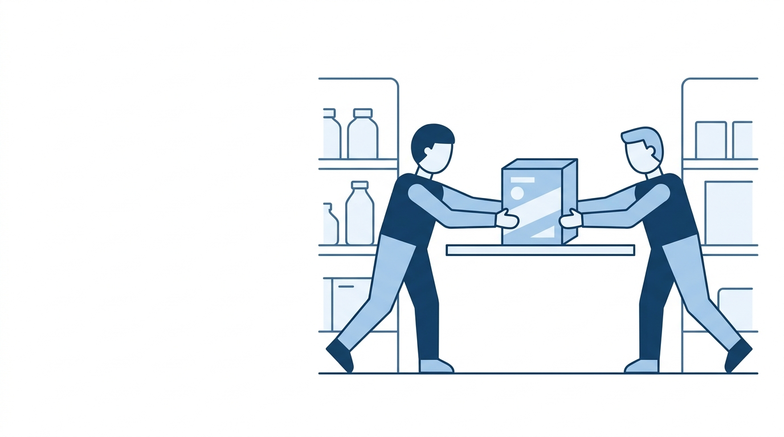
4.10 · LA VENTANA ENTRE PREGUNTAR Y ESCRIBIR
Preguntar “¿ya existe?” y escribir no son la misma operación
«Que un correo no se repita no es algo que el Service deba verificar: es algo que la base debe impedir.»
Dos personas preguntando lo mismo, a la vez
Dos clientes preguntan al mismo tiempo “¿queda el último de este modelo?” y los dos escuchan “si, hay uno”. Los dos lo piden.
La pregunta se hizo dos veces antes de que ninguno de los dos se lo llevara: el problema no es la pregunta, es que preguntar y llevárselo no pasaron en el mismo instante.
Capítulo 4 · Parte 3 · 27 de 35 · La única defensa real es que la base rechace la segunda escritura, no que el código pregunte antes.
Notes:
DECISIÓN PENDIENTE: Producto.nombre hoy NO tiene restricción de unicidad —README.md lo dice como decisión de diseño explícita: “dos productos pueden llamarse igual”. Esta diapositiva queda en su versión conceptual, sin demo en vivo. Se puede mostrar en vivo si se decide agregar unique=True (o UniqueConstraint) sobre nombre, lo que contradice esa decisión ya documentada —requiere acuerdo previo de cátedra.

Slide 19
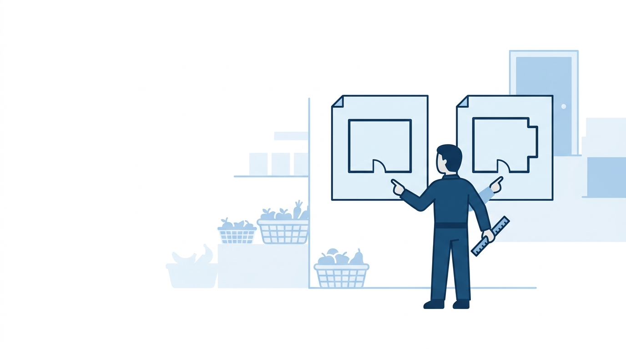
4.11 · UNA MIGRACIÓN SE LEE ANTES DE APLICARSE
Alembic no lee la intención, compara dos fotos
El plano viejo y el plano nuevo
Un contratista compara el plano de antes con el de después y ve que el “ambiente 3” desapareció y apareció un “ambiente 4”.
Concluye que hay que demoler uno y construir otro —no que le cambiaste el nombre a la misma habitación.
• Renombrar nombre → nombre_completo genera, sin ayuda, drop_column + add_column (borra los datos).
• La corrección a mano es alter_column(..., new_column_name=...).
Capítulo 4 · Parte 3 · 29 de 35 · Generar la migración es el primer paso. Leerla es el que no se puede saltear.
Notes:
proyecto-almacen usa create_all, sin Alembic. Para demo real: alembic init (plantilla asincrónica), env.py apuntando al motor del proyecto, migración inicial, y reproducir el renombre sobre Producto.nombre.

